Slide 1



Parámetros Generales I
Configuración, Parámetros Generales, Atributos Personalizados, Recordatorios, Horas no Trabajadas y Tiempo Extraordinario

Slide 2

Contenido
Introducción
01.
Objetivo Capacitación
Temas a Revisar
Parámetros Generales
Atributos Personalizados
Recordatorios
Tiempo Extraordinario
Horas No Trabajadas
01.
02.
03.
04.
05.

Slide 3

Objetivo Capacitación
Esta capacitación está diseñada para comenzar con la configuración de tu plataforma, con el objetivo de que puedas tener listo:
Parámetros Generales
Atributos personalizados
Configuración de Recordatorios
Horas no Trabajadas
Tiempo Extraordinario

Slide 4


Parametros Generales
¿Puedo configurar mi plataforma aun después de implementación?

Slide 5
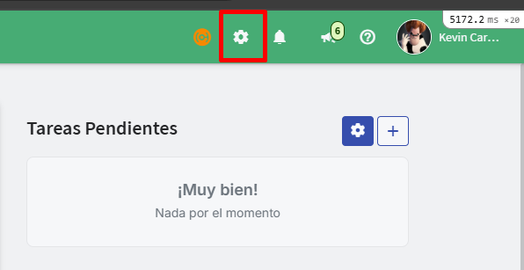
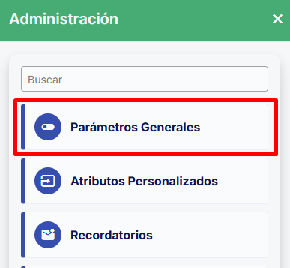
Parámetros generales
Los parámetros son configuraciones que la plataforma nos permite realizar como administradores de nuestra compañía. Este es el primer paso en el proceso de configuración, brindándote la posibilidad de elegir entre una variedad de opciones.
Para acceder a estas configuraciones, es importante dirigirse al apartado de Administración, haciendo clic en el ícono de engranaje, y luego seleccionar "Parámetros generales".

Slide 6
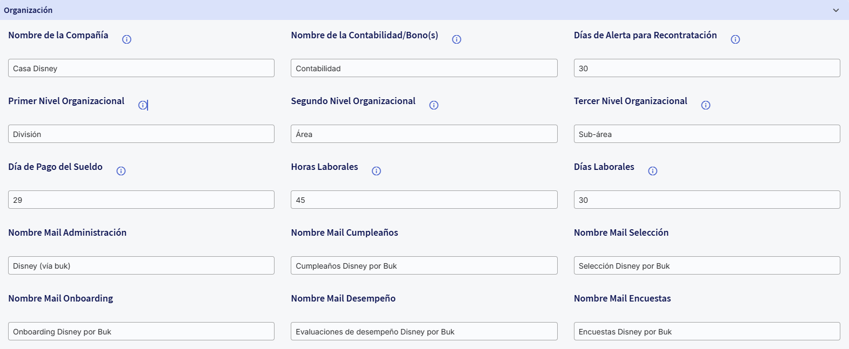
¿Qué puedo configurar como administrador?
Las configuraciones son muy extensas, pero queremos hacerte saber que están divididas por módulos y opciones, según lo prefieras. Por ejemplo, contamos con configuraciones como Organización, personalización de la plataforma para darle la imagen corporativa deseada, apartados visuales como ocultar el organigrama, configuración del pack de beneficios Buk, entre otros.

Slide 7

Atributos Personalizados
¿Qué hago cuando la información no es la suficiente?

Slide 8
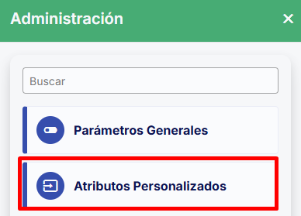
Atributos Personalizados
Te preguntarás qué son los atributos personalizados. La manera más clara de explicarlo es responder a la siguiente pregunta: ¿qué ocurre cuando necesitas agregar un dato en un apartado específico, como "Licencia" en la ficha del colaborador? Esta funcionalidad está diseñada para cubrir esa necesidad, permitiéndote crear un dato o, como lo llamamos, un atributo, que facilite el mapeo de esa información.
Además, es fundamental saber dónde encontrar estos atributos personalizados. La ruta es la misma que para las configuraciones, y la creación de ellos dependerá de lo que desees agregar.

Slide 9
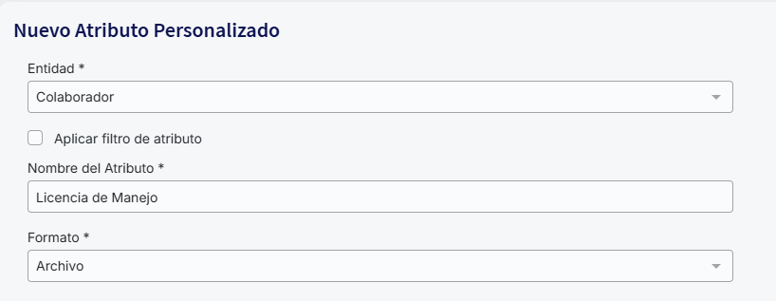
Atributos Personalizados
Como hemos mencionado, es importante destacar que en este apartado encontraremos dos conceptos generales: las entidades y el atributo personalizado.
Entidades: Este apartado nos permite definir dónde queremos crear el atributo, por ejemplo, si se trata de un atributo de selección, de postulante, o en la ficha del colaborador, trabajo, empresa, etc.
Atributo Personalizado: Es el dato que queremos crear. Una vez que tengamos claro en qué tipo de entidad debe ser creado, simplemente podremos definir el nombre de dicho apartado.
Tipo de Atributo: Esta opción nos permitirá seleccionar el tipo de dato que queremos solicitar, ya sea lista, archivo, texto o numérico.

Slide 10
Recordatorios
¿Qué son y cómo configurarlos?

Slide 11
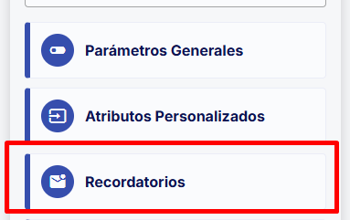
Recordatorios
Configurar los recordatorios es una de las tareas más importantes como administradores, ya que permite informar automáticamente al equipo sobre sus pendientes a través de correo electrónico. Esto elimina la necesidad de ingresar manualmente a cada apartado para enviar recordatorios, optimizando así la gestión del tiempo y la comunicación interna.

Slide 12
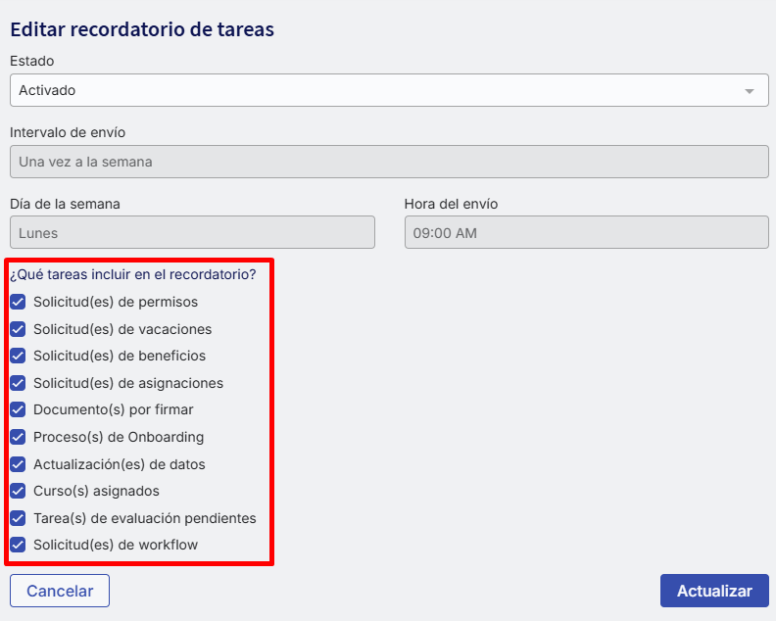
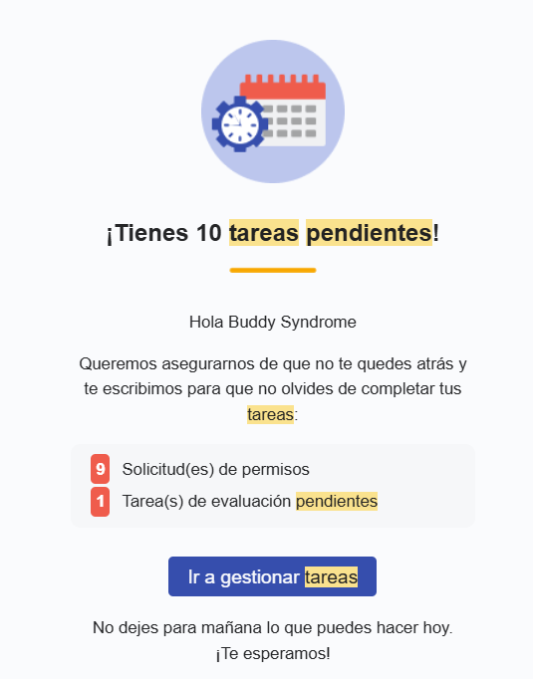
Recordatorios
Los recordatorios pueden activarse según la naturaleza de las tareas que necesites, en los distintos apartados que tengas contratados. Por ejemplo, no deberíamos enviar recordatorios de capacitaciones si no contamos con ese módulo. Es importante incluir un desglose de dichas tareas para asegurar una correcta configuración.

Slide 13
Horas Extraordinarias o Extra
¿Puedo configurar el pago de mis horas a mi manera?

Slide 14
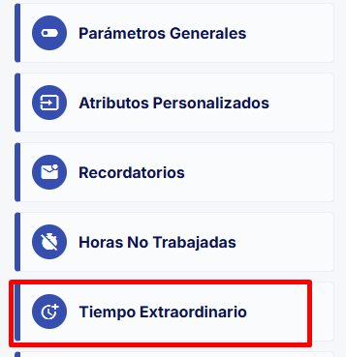
Horas Extraordinarias o Extra
El tiempo extraordinario es un aspecto clave para las empresas que gestionan este tipo de procesos. Por ello, Buk te permite configurar las horas extra de acuerdo con las necesidades de tu compañía, asegurando al mismo tiempo el cumplimiento de los mínimos legales. Esto incluye categorías como horas extra simples, dobles, triples, así como tiempos extraordinarios adicionales, como festivos trabajados y domingos remunerados.
La ruta para crear tu tiempo extraordinario es la misma que hemos revisado durante esta sesión: Ícono de engranaje (Administración) → Tiempo Extraordinario.

Slide 15
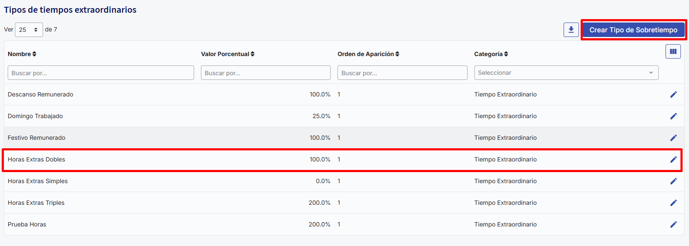
Tiempo Extraordinario
¿Por qué es importante configurar los parámetros de tiempo extra, ya sea utilizando los predeterminados de Buk o creando los propios? Esto es crucial porque nos permite garantizar que los pagos se realicen de manera adecuada, entender claramente cómo se están gestionando, y establecer expectativas claras sobre el uso y propósito de estos conceptos.

Slide 16
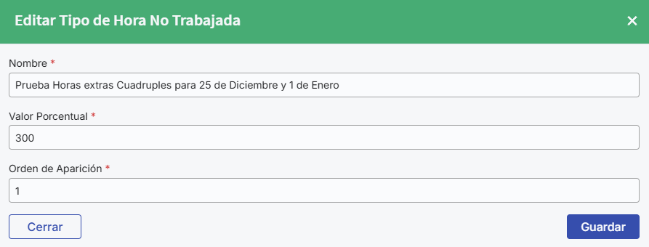
Tiempo Extraordinario
En la imagen anterior, observamos el concepto de horas extra y el monto que se paga. Por ejemplo, al crear un concepto de horas extra dobles, podemos configurar un pago del 100% adicional por dichas horas. Esto acumulará tanto las horas trabajadas como el monto duplicado correspondiente. Además, podemos crear tantos conceptos como necesitemos, dependiendo del uso que queramos darles.

Slide 17
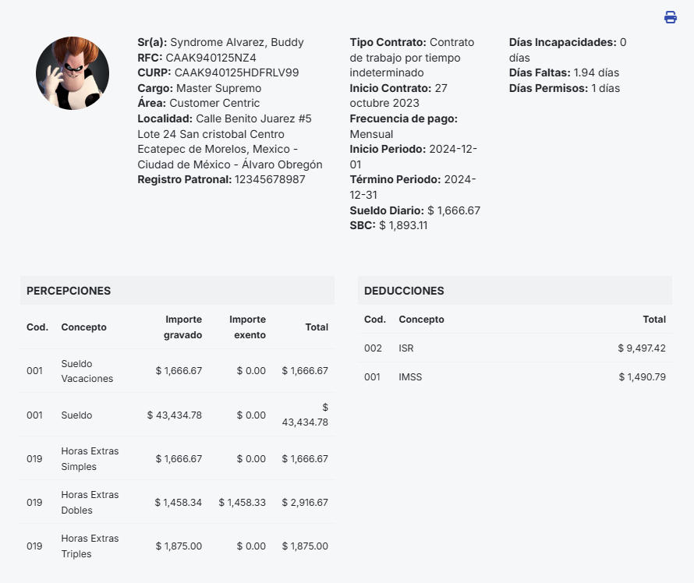
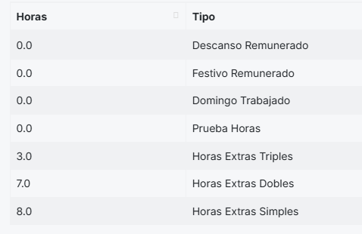
Tiempo Extraordinario
Al observar el ejemplo de las horas extra dobles, notamos que el colaborador tiene un salario diario de $1,666.67. Este monto se divide entre 8 para calcular el pago correspondiente por hora. Posteriormente, el resultado se multiplica por la cantidad de horas registradas, en este caso, 7.

Slide 18
Horas No trabajadas
La importancia de contar con registros de ausencia.

Slide 19
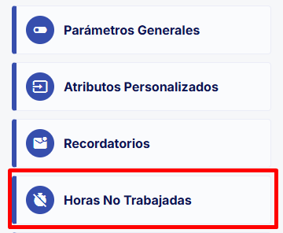
Horas No trabajadas
Las ausencias y horas no trabajadas son clave para una gestión eficiente. Con Buk puedes configurar conceptos personalizados para registrar permisos, retardos o faltas, asegurando control y transparencia en la nómina, además de optimizar la planificación operativa de tu empresa.
La ruta para crear tus horas no trabajadas es la siguiente: Administración → Horas no trabajadas.

Slide 20
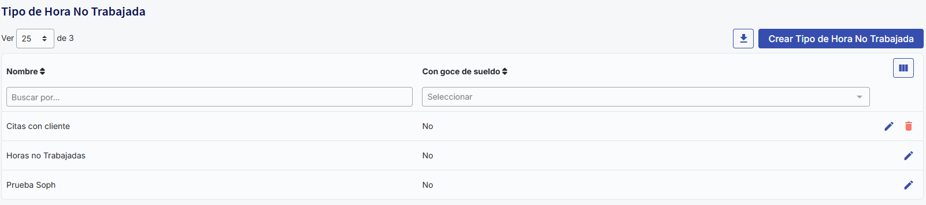
Horas No trabajadas
Ausencias con goce de sueldo: Este tipo de ausencia permite registrar el tiempo que un colaborador pasa fuera de la oficina y seguir pagando su sueldo. Podrás crear diversos tipos de ausencias, como estudios, citas médicas, reuniones con clientes, visitas, entre otros.
Ausencias sin goce de sueldo: Similar al caso anterior, pero sin el pago correspondiente. Este tipo de ausencia reflejará un descuento en el recibo de nómina del colaborador, lo cual se refleja de manera clara en su reporte salarial.

Slide 21
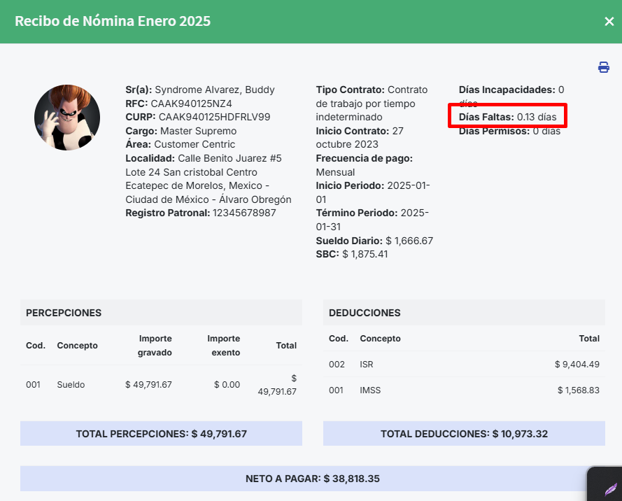
Horas No trabajadas
Una vez que se agregan las horas no trabajadas, es posible observar los proporcionales correspondientes al descuento aplicado. Por ejemplo, si un colaborador tiene un salario diario de $1,666.67 y este se divide entre 8 horas laborales, el valor de cada hora sería $208.33. En este caso, al cargar una ausencia de 1 hora, el descuento aplicado será de $208.33.

Slide 22

Espacio para dudas
Ven y cuéntanos tus dudas. Este es un espacio abierto para la comunicación y posibles ejercicios que quieras realizar.

Slide 23

¡Vamos a la plataforma!

Slide 24


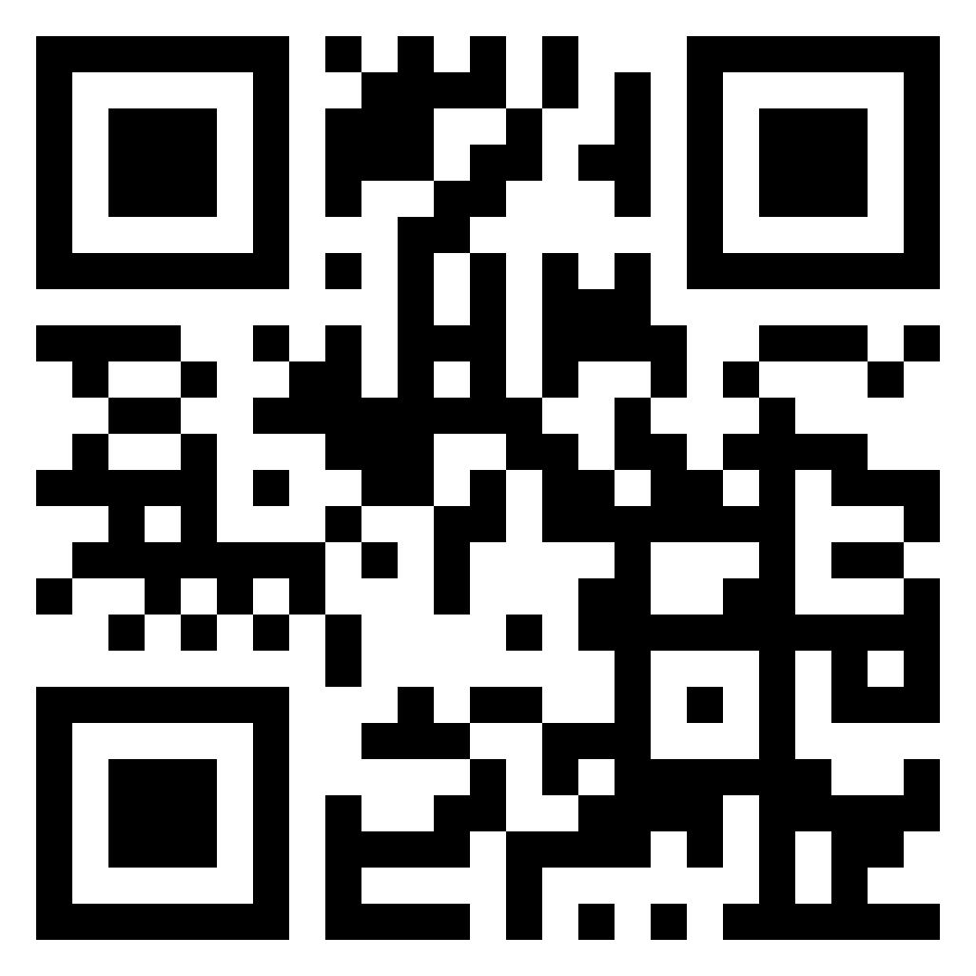

Conoce más módulos,
¡y optimiza al máximo tus procesos!
v
¡Escanea el QR o manda un correo a masbuk@buk.mx ahora!

Slide 25
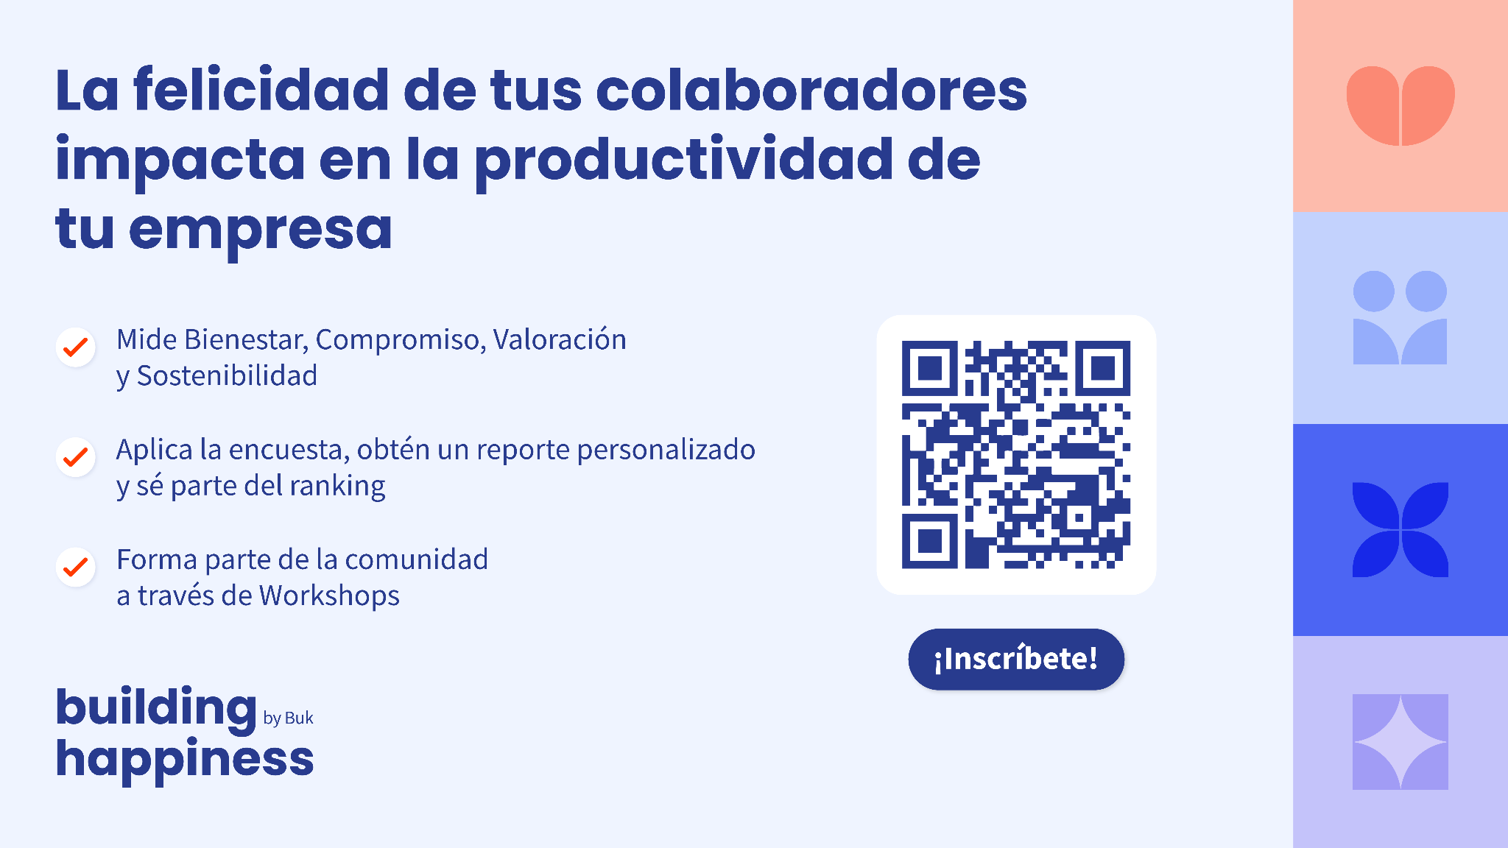

Slide 26
